Slide 1


Modelamiento geo-espacial y temporal del robo en Barranquilla y Soledad
Jorge Antonio Arteaga Carreño
Asesor: Mg. Carlos de Oro

Slide 2
Tabla de Contenidos
Introducción.
Metodología.
Análisis Estadístico.
Resultados.
Conclusiones.
Referencias.

Slide 3

Introducción
Diversos informes y encuestas muestran que de los crímenes presentes en nuestro país, el robo a personas es uno de los más comunes y frecuentes [1] [2] [3].
Por eso, el uso de herramientas que permitan predecir dónde pueden ocurrir los robos y con qué frecuencia ganan más relevancia.
Notes:
según las estadísticas presentadas por la OCDE en su informe sobre bienestar en Latinoamérica en 2019, los robos son la forma más habitual de violencia. Adicionalmente, La proporción de la población que declaró que la delincuencia era la mayor amenaza para su seguridad personal fue del 55\%, lo cual duplicaba el promedio de la OCDE (22%)
También, se observa que los robos a personas son el segundo crimen más frecuente en la encuesta de convivencia y seguridad ciudadana más reciente (2020), detrás de los hurtos a vehículos \cite{ref-dane}.

Slide 4
Tabla de Contenidos
Introducción.
Metodología.
Análisis Estadístico.
Resultados.
Conclusiones.
Referencias.

Slide 5
Definición de robo y área de estudio.
La definición de robo es "tomar la propiedad o servicios de otra persona sin su consentimiento” [4].
La definición de robo implica el uso de fuerza, o amenaza de ésta. En los datos extraídos de la policía nacional, este delito se tipifica como Hurto a personas, por lo cual usaremos ambas palabras indistintamente.
El área geográfica de estudio comprende las ciudades de Barranquilla y Soledad.
Notes:
Este término es muy usado en Colombia también para indicar el hurto a personas, cuando se menciona que a alguien "lo robaron".
Barranquilla tiene una superficie de 154 km² y una población de 1.206.319 (en 2020). La otra ciudad es Soledad, la cual tiene una superficie de 67 km² y en 2020 creció hasta alcanzar los 683.486 habitantes.

Slide 6
Fuentes de datos
Los datos relacionados con los robos (su ubicación, fecha y hora, así como otra información relevante) fueron obtenidos del Sistema de Información Estadístico, Delincuencial Contravencional y Operativo de la Policía Nacional – SIEDCO [5].
Los datos geográficos se obtuvieron de diferentes fuentes, como el POT de Barranquilla 2012-2032 [6], la página del Código Postal de Colombia y Google Maps y OpenStreetMap. El procesamiento se realizó con QGIS 3.10.
Notes:
Comprenden los años desde 2010 hasta 2019, y la información se encuentra desagregada por variables de tiempo, modo y lugar. Cada archivo se filtró para solo incluir las ciudades del área de estudio.
poligonos geometricos

Slide 7
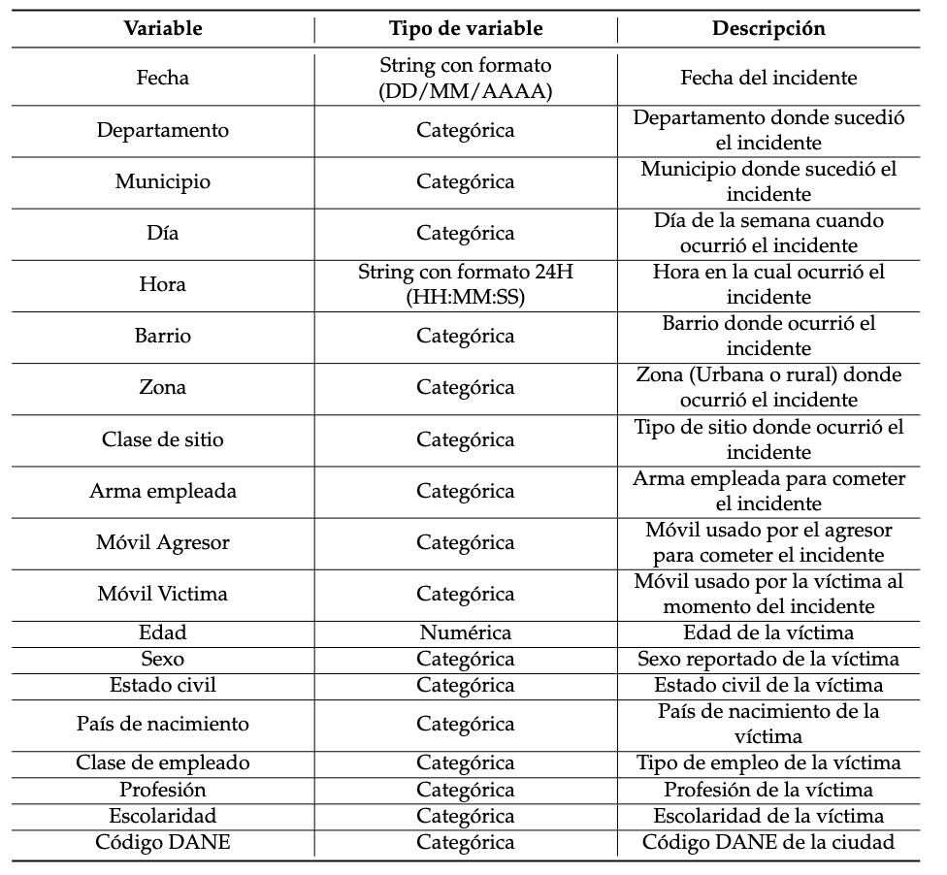
Variables de estudio
Notes:
Variable respuesta: Cantidad de robos ocurrida en el incidente reportado, es un entero positivo.

Slide 8
Pre-procesamiento de los datos
Filtrar sólo por Barranquilla y Soledad.
Eliminación de columnas con datos redudantes, no relevantes o con un porcentaje muy alto de datos faltantes (>30%).
Agrupación de categorías en algunas variables (i.e. Categoría de Sitio, Arma Empleada).
Imputación de datos faltantes.
Notes:
Imputación de datos faltantes como “NO REPORTADO”, “OTRO”. Edad no se imputó.
Incidentes en los 10 años: 68.668.

Slide 9
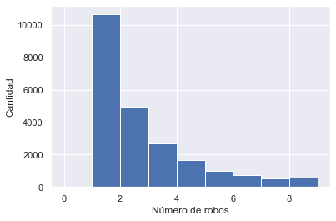
Feature engineering
Creación de variables temporales relacionadas con eventos específicos:
Quincena.
Carnavales.
Día de la madre.
Las variables seleccionadas para agregar la cantidad de robos fueron las siguientes: "Municipio", "Barrio", ”Year", "WeekDay" y "Timeframe".
Notes:
Se crearon estas variables para mirar su relación con respecto a la cantidad de robos reportada. Luego de creadas, se agregó la cantidad de robos.
Sin embargo, se observó una muy alta granularidad, lo que conllevo a obtener un resultado concentrado en un solo valor (1) en las múltiples combinaciones de las variables. Luego de prueba y error, se concluyó que lo mejor era evitar las variables relacionadas con el crimen (como arma empleada y categoría de sitio), y eliminar algunas variables temporales (las recién añadidas, y el mes), y agrupar aún más otras variables. La variable hora se agrupó en una nueva variable llamada "Timeframe”.

Slide 10
Tabla de Contenidos
Introducción.
Metodología.
Análisis Estadístico.
Resultados.
Conclusiones.
Referencias.

Slide 11
Análisis Exploratorio de los Datos
Los hombres reportaron ser víctimas en un 64.74% de los casos.
Lo más común es que el robo suceda a pie, por lo menos en un 60% de los casos tanto la víctima como el victimario iban a pie.
En el 98.5% de los casos reportados, las víctimas eran colombianas.
El 90% de las víctimas tiene entre 19 y 59 años de edad, con una edad promedio de 35.4 años de edad.
Se observa que el 45.99% de los incidentes fueron cometidos con armas de fuego, seguido de un 29.4% sin uso de armas.
El lugar más común para los robos son las vías públicas y lotes, con un 78.86% de los incidentes.
Notes:
insights = descubrimientos
Venezuela con el 0.59% de los casos, y Estados Unidos con el 0.055%, España con 0.033%.

Slide 12
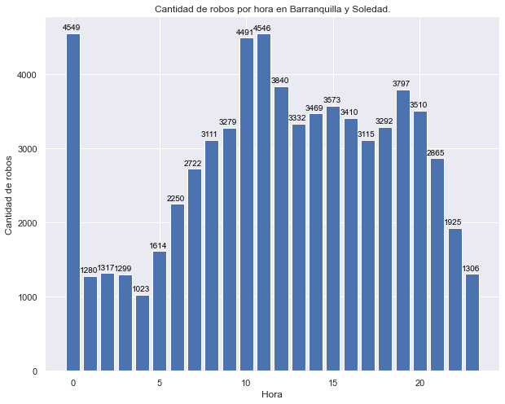
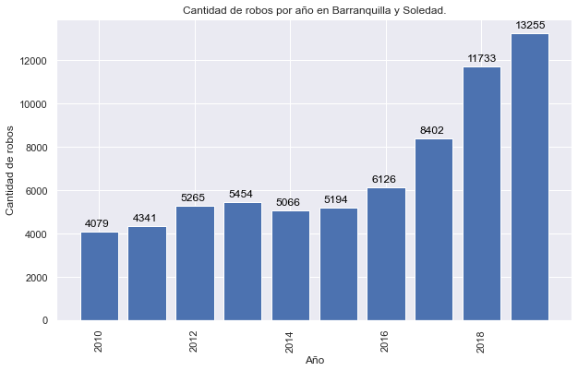
Análisis Exploratorio de los Datos
Notes:
Se ve una tendencia a la baja entre 2013 y 2015, pero luego la tendencia cambia rápidamente, aumentando casi al doble entre 2016 y 2018.
Se ve que la hora con mayor incidencia de robos es a media noche, luego la tendencia baja abruptamente y vuelve a subir a lo largo de la mañana para alcanzar aproximadamente el mismo punto a las 10-11AM. Luego de estas horas, la incidencia empieza a bajar paulatinamente.

Slide 13
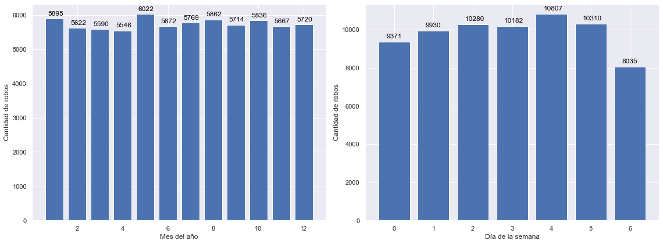
Análisis Exploratorio de los Datos
Notes:
Los meses con mayor incidencia son Mayo y Enero, y el mes con menor incidencia es Abril. Si miramos el otro gráfico (Parte (b)), se observa una diferencia más pronunciada, el conteo de robos sube a medida que la semana va transcurriendo hasta llegar a su pico el viernes, luego empieza a decrecer, hasta llegar al domingo que es el día de la semana con menos incidentes.

Slide 14
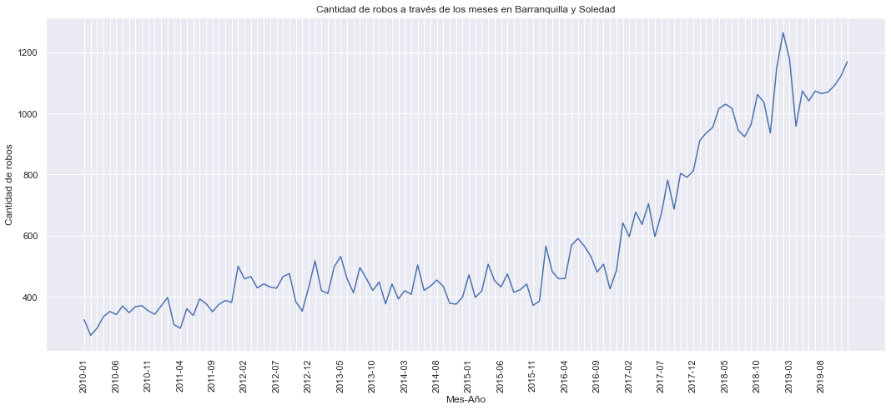
Análisis Exploratorio de los Datos
Notes:
Hay ciertas variaciones a lo largo de los meses del mismo año, pero la tendencia general es ascendente. Los incidentes se disparan en febrero de 2017 y siguen creciendo rápidamente hasta marzo de 2019, donde hay una pequeña caída, para luego seguir subiendo.
tendencia creciente

Slide 15
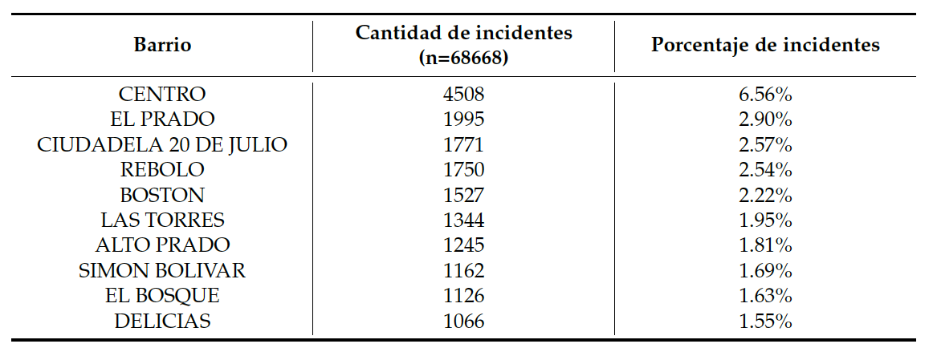
Análisis Exploratorio de los Datos
Notes:
La tabla 9 muestra el porcentaje total de incidentes por barrio. El primer lugar es para el barrio "El Centro" con un 6.55% de los casos, seguido del "Prado", "Ciudadela 20 de Julio", "Rebolo" y "Boston" con un 2.90%, 2.57%, 2.54% y 2.22% respectivamente. De estos barrios, algunos tienen mala percepci.n entre los habitantes, como lo son "El Centro", "Rebolo" y "El Bosque".
Top 10

Slide 16
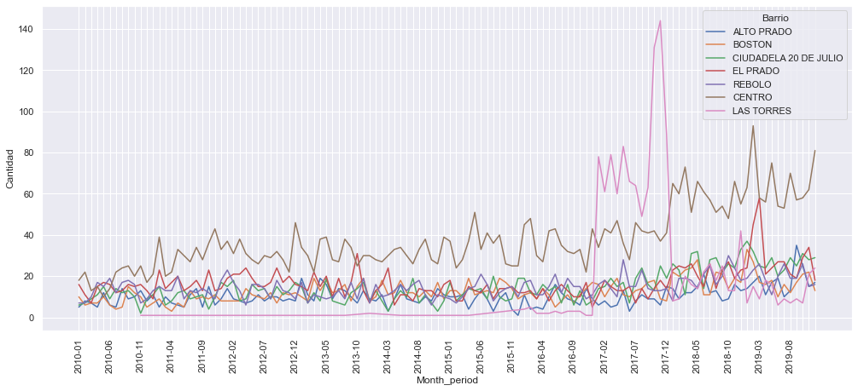
Análisis Exploratorio de los Datos
Notes:
Si bien, "El Centro" usualmente lleva siempre la mayor cantidad de robos, el año 2017 hubo un crecimiento muy grande de la incidencia en el barrio "Las Torres", los que hizo que este año superara "El Centro". Luego de este año, volvió a sus niveles normales. Sería bueno revisar las noticias de ese año para detectar si hubo o hubieron eventos masivos de delincuencia.
evolucionado

Slide 17
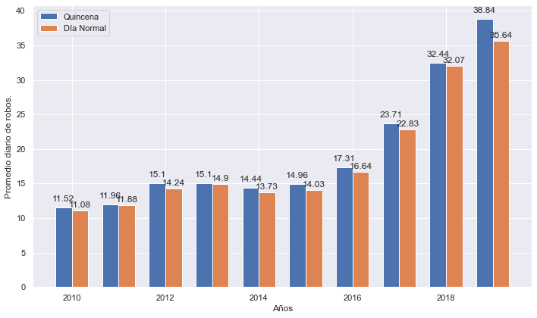
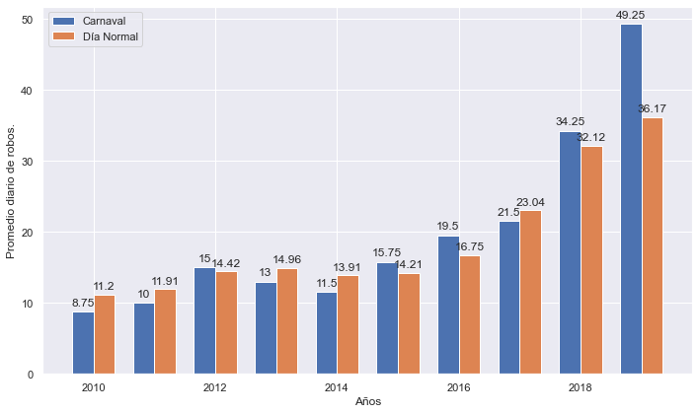
Eventos especiales
Notes:
Revisando los días especiales, los análisis preliminares sugieren que no hay una diferencia tan grande al comparar el promedio diario de robos de un día especial (cualquiera de los tres) con un día normal, y que no hay patrones específicos.
Pero si hay tendencias en algunos años. el promedio diario de robos es parecido los días de carnaval y los días normales los primeros años reportados, con pequeñas diferencias inter-anuales. Sin embargo, se observa que los dos últimos años, los días de carnaval empiezan a tener diferencias cada vez más grandes. El mismo comportamiento se observa los días de quincena, aunque en este caso la tendencia es que en general en quincena el promedio de robos sea mayor que en un día normal.

Slide 18
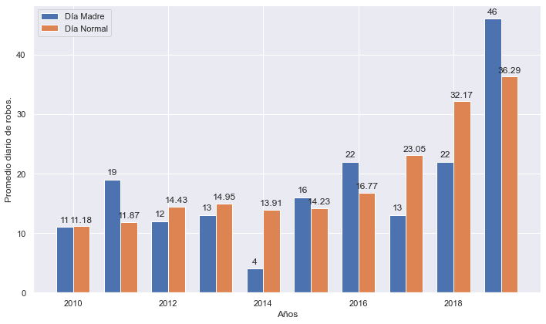
Eventos especiales
Notes:
para el día de las madres no hay patrones claros, y depende particularmente del año para indicar si el día de las madres tuvo un promedio de robos más alto que un día normal.

Slide 19
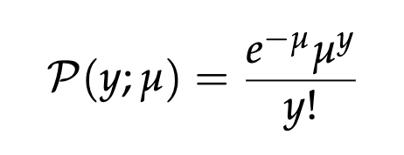
Modelo de Poisson
La distribución más usada para modelar conteos es la distribución de Poisson [7], la cual tiene una función de probabilidad dada por:
para y = 0, 1, 2, ... , con conteos esperados μ > 0. Para la distribución poisson, se da que la media y la varianza son iguales y su valor es igual a μ.
Notes:
En este caso particular, se cuentan los robos ocurridos por año en cierto barrio, cierto día de la semana, a cierta franja horaria.
supuesto

Slide 20
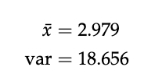
Sobre-dispersión
La sobre-dispersión se da cuando la varianza aparente excede la media observada [7].
Para detectar con mayor precisión la sobre-dispersión, se puede calcular el coeficiente deviance/gl, o el coeficiente pearson-chi2/gl con los datos arrojados por el modelo de Poisson.
Si los coeficientes son mayores a 1, indican sobre-dispersión.
Notes:
Como se había mencionado anteriormente, una distribución de Poisson debe cumplir que la varianza y la media sean iguales. Es decir, var[y]=media
Se entrenó el modelo de Poisson con los datos agregados y se observó que los coeficientes son mayores a 1.

Slide 21
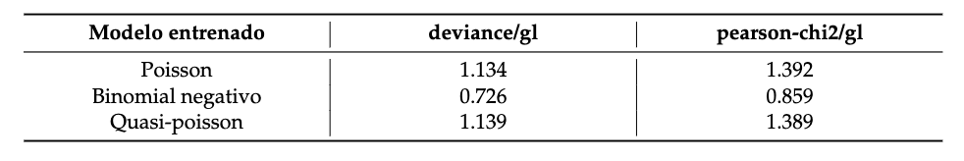
Sobre-dispersión
En vez de asumir que la variable respuesta tiene una distribución Poisson, se puede añadir una segunda capa de variabilidad permitiendo que el parámetro μ sea una variable aleatoria [7].
Dos modelos que cumplen esta presunción son los modelos quasi-poisson y los modelos binomiales negativos.
Notes:
Se puede observar que el modelo quasi-poisson tiene valores muy parecidos a los del modelo poisson, sin embargo, el modelo binomial si tiene valores menores a uno en los coeficientes, por lo cual no presenta sobre-dispersión.

Slide 22
Tabla de Contenidos
Introducción.
Metodología.
Análisis Estadístico.
Resultados.
Conclusiones.
Referencias.

Slide 23
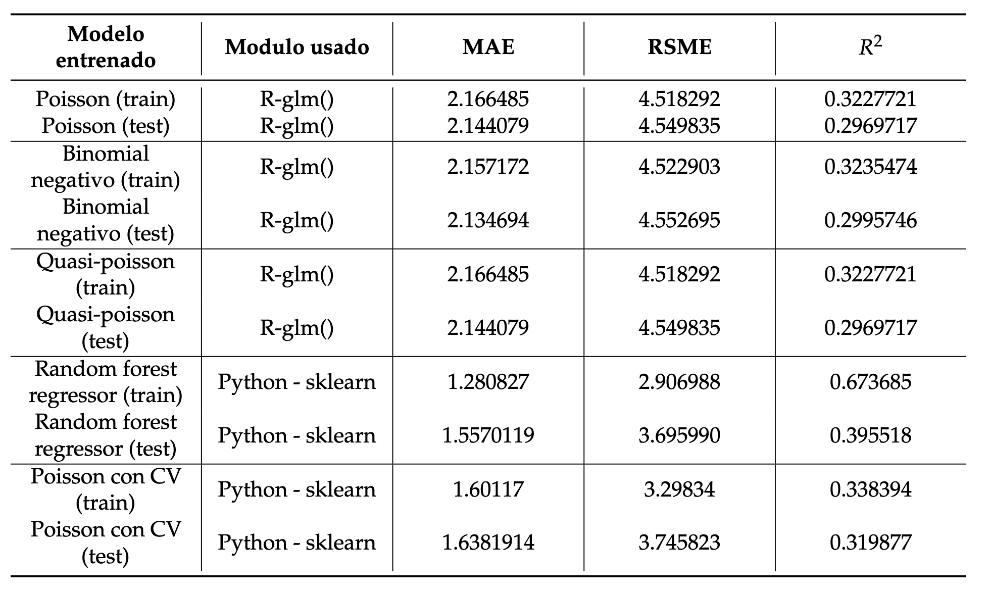
Comparación de modelos
Notes:
Se decidió entrenar en un 80% del dataset, y dejar un 20% restante para el test. La semilla usada fue 30. Métricas usadas, MAE, RSME, R2.
Tres modelos + dos adicionales, random Forest por tipo de variables, y poisson con CV y gridSearch optimizando el parámetro de regularización.
Si bien, las mejores métricas se observan para el random Forest regressor, con un MAE de 1.28 y RMSE de 2.90 en el train set, se observa que el ajuste del modelo es muy alto en el train (0.67) en comparación con el test (0.39). Esto sumado a que la diferencia entre las métricas del train y el test son mayores que en los otros modelos, arroja fuertes indicios de over-fitting.

Slide 24
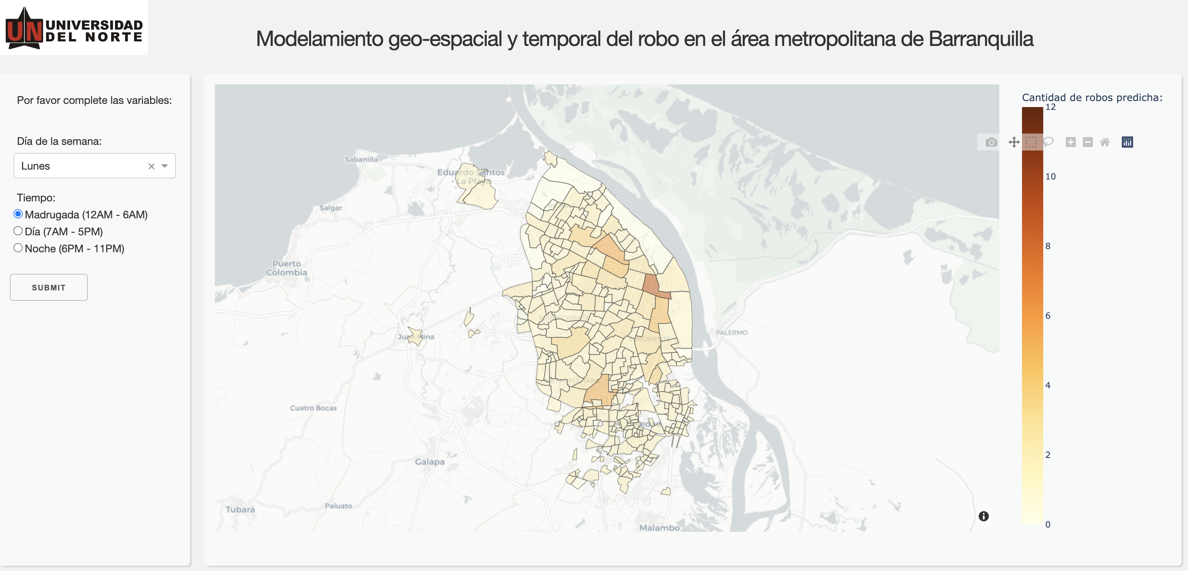
Dashboard
Notes:
Se disponibilizó el modelo en un dashboard para que las predicciones puedan ser accesibles a través de la web.
El modelo final se reentrenó con todos los datos, y se exportó en un archivo binario .pickle para poder realizar las predicciones bajo demanda
Se realizó con el módulo Dash de Plotly y se usaron los servicios gratuitos de Heroku para desplegarlo.

Slide 25
Tabla de Contenidos
Introducción.
Metodología.
Análisis Estadístico.
Resultados.
Conclusiones.
Referencias.

Slide 26
Conclusiones
El estudio reveló un aumento importante inter-anual en la cantidad de robos en las ciudades de Barranquilla y Soledad. Este aumento es mucho más acentuado desde 2016, y la cifra de robos llega a duplicarse en 2018 (comparando con 2016).
Al observar las características relacionadas con los robos, la víctimas usualmente son hombres (64.74%). Los robos suceden a pie al menos en el 60% de los casos, y el tipo de arma más común es arma de fuego (45.99%).
A nivel geo-espacial, se observó que la mayoría de barrios con mayor incidencia de robos (tales como El Centro, Rebolo, Simón Bolívar y El Bosque) coinciden con la percepción popular de zonas con menor índice de seguridad.
Otro punto a destacar es que se observan mayor incidencia de robos para los días de carnavales y quincenas en los últimos años reportados (2018, 2019).
Notes:
Tocaría investigar con las autoridades competentes si efectivamente hubo un aumento de la delincuencia en esos años (analizando más datos), o si simplemente antes había problema de sub-reportes, es decir, que la gente sufría de los robos, pero no los denunciaba.

Slide 27
Conclusiones
En el caso del día de la madre, no hay datos concluyentes para afirmar que es un día con mayor peligrosidad, y depende en parte del año reportado.
Se observó que aunque el modelo binomial negativo soluciona el problema de sobre-dispersión presentado en los datos, esto no representa mayor mejora en las métricas de predicción.
Se selecciona el modelo de regresión de Poisson entrenado con gridSearch y cross-validation en scikit-learn, ya que tiene las mejores métricas y no se ven indicios de over-fitting, como en el caso del random forest regressor.

Slide 28
Próximos pasos
En otros artículos, se ha reconocido la importancia de añadir variables exógenas relacionadas con el ambiente socio-económico de los barrios afectados para entender el contexto y los procesos que influencian la variación espacio-temporal del crimen. Se recomendaría buscar en otras bases de datos o establecer contactos con las autoridades competentes.
Realizar un trabajo de fine-tunning con cross-validation en el randomForest regressor. También se recomienda probar con modelos de árboles que usen gradient Boosting, tales como xGBoost.
Cruzar información con otras bases de datos de la policía.
Notes:
randomForest -> ya que se pueden obtener mejores resultados y evitar el over-fitting.

Slide 29
Tabla de Contenidos
Introducción.
Metodología.
Análisis Estadístico.
Resultados.
Conclusiones.
Referencias.

Slide 30
Referencias
[1] "En los países analizados sobre los que hay datos disponibles, los robos son la forma más habitual de violencia", en ¿Cómo va la vida en América Latina?: Medición del bienestar para la formulación de políticas públicas, OECD Publishing, Paris, Disponible online: https://doi.org/10.1787/e95f39a2-es (Revisado el 2 de Junio de 2022).
[2] Encuesta de Convivencia y Seguridad Ciudadana (ECSC). Disponible online: https://www.dane.gov.co/index.php/estadisticas-por-tema/seguridad-y-defensa/encuesta-de-convivencia-y-seguridad-ciudadana-ecsc (Revisado el 2 de Junio de 2022).
[3] Gallup World Poll, Disponible online: https://www.gallup.com/analytics/232838/world-poll.aspx (Revisado el 2 de Junio de 2022).
[4] Kaplan, J. Weisberg, R. Binder, G. Criminal Law - Cases and Materials (ed. 7) Wolters Kluwer. Law & Business. ISBN 978-1-4548-0698-1.
[5] Estadística delictiva, SIEDCO. Disponible online: https://www.policia.gov.co/grupo-informaci%C3%B3n-criminalidad/estadistica-delictiva (Revisado el 3 de Enero de 2022)

Slide 31
Referencias
[6] Plan de ordenamiento territorial de la ciudad de Barranquilla. Disponible online en: https://www.barranquilla.gov.co/transparencia/planeacion/politicas-lineamientos-y-manuales/planes-estrategicos/plan-de-ordenamiento-territorial (Revisado el 30 de Junio de 2019).
[7] P. K. Dunn, G. K. Smyth, Generalized Linear Models with Examples in R. Chapter 10, Models for Counts: Poisson and Negative Binomial GLMs. Publisher: Springer Science+Business Media, LLC, part of Springer Nature 2018; pp. 371-372, 397,399,402.

